Slide 1


پیاده سازی حلگر ترکیبی روش حجم سیال و سطوح هم تراز
(InterCLSVOFFoam)
محمد بحرینی
تیر 94
MarketCode.ir

Slide 2
مقدمه
روش های حل عددی مستقیم
روش‌های مستقيم حل جريان دو فاز به دليل قابليت آن‌ها در درك بهتر مكانيزم جريان دو فاز در دهه‌ی اخير بسيار پركاربرد شده است. از تكنيك­هاي متداول روش مستقيم حل جريان كه به روش‌های پیگیری سطح معروف‌اند می­توان به روش پیگیری پیشانی ،روش مجموع سطح و روش حجم سیال اشاره کرد.
روش پیگیری پیشانی در زیرگروه روش‌های لاگرانژی قرار می­گیرد. از ديگر تكنيك­هاي پيگيري سطح كه در اين زیرگروه جاي مي­گيرند مي­توان به روش ذرات نشان‌دار اشاره كرد. در روش پيگيري پيشاني همزمان از دو قاب ثابت و متحرك استفاده می‌شود.

Slide 3
معادلات پايستار جريان در قاب ثابت حل مي­گردد و از قاب متحرك براي پيگيري سطح مشترك استفاده می‌شود. اين روش بسيار دقيق مي­باشد اما مدل‌سازی فرايندهاي جدايش و انعقاد فاز در آن دشوار است. ، همچنين در اين روش نياز به نگاشت داده­ها از قاب ثابت به قاب متحرك و بالعكس است كه هزینه‌ی زماني محاسبات را بسيار بالا مي­برد. از آن رو روش‌های متنوع حجم سيال و روش مجموع سطوح بيشتر مورد توجه­ محققان براي مدل‌سازی جريان دو فاز بوده است. در اين روش‌ها از يك تابع اسكالر براي پيگيري سطح مشترك استفاده می‌شود. به اين تابع نشانگر فاز يا تابع رنگ گفته می‌شود. در قاب ثابت موقعيت سطح مشترك در هر گام زماني با حل معادله‌ی جابجايي در همه­ي سلول­ها تعيين می‌شود. در روش‌های اويلري انعقاد و جدايش فازها به‌صورت خودكار صورت مي­پذيرد بنابراين اعمال آن به توپولوژی‌های دشوار، راحت­تر است.

Slide 4
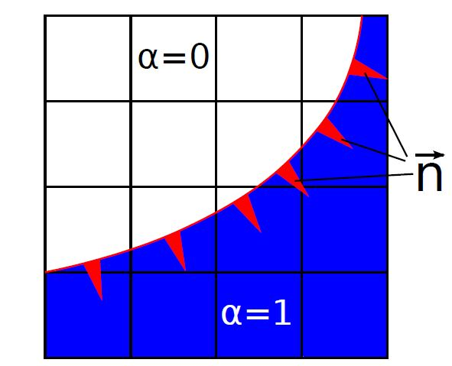

روش حجم سیال
در مدل VOF معادلات حاکم با استفاده از کسر حجمی در هر سلول حل شده است. در هر سلول مجموع $α_{k}$ کسر حجمی فاز ها برابر است با:
$$\sum_{k=1}^{n}{α_{k}}=1$$

Slide 5
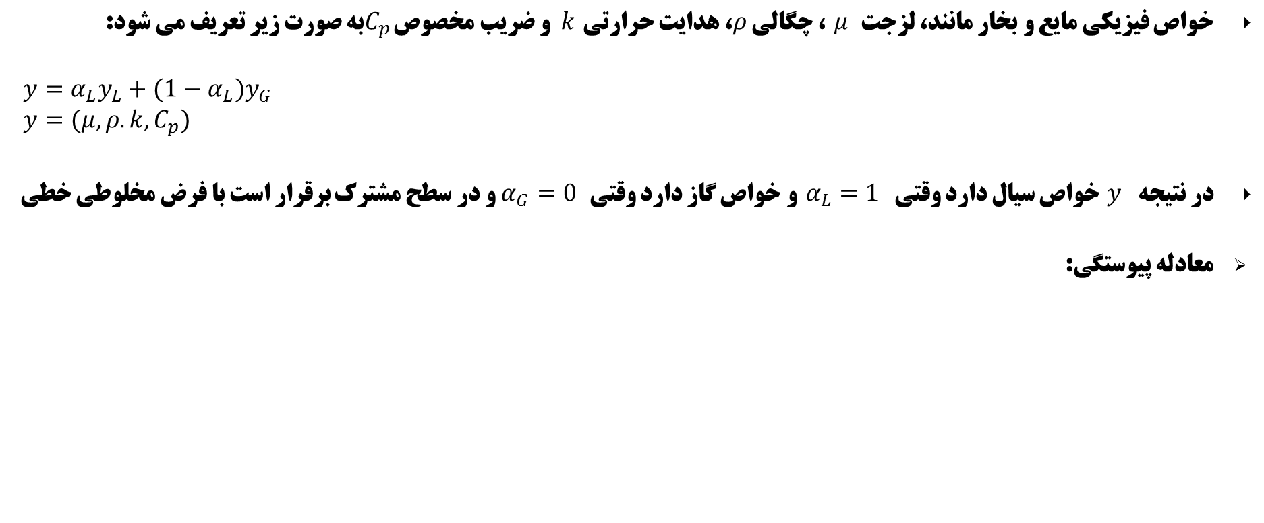
حل عددی جریان دوفازی
خواص فیزیکی مایع و بخار مانند، لزجت $μ$ ، چگالی $ρ$، هدایت حرارتی $k$ و ضریب مخصوص $C_{p}$به صورت زیر تعریف می شود:
$$y=α_{L}y_{L}+(1−α_{L})y_{G}$$
$$y=(μ,ρ.k,C_{p})$$
در نتیجه $y$ خواص سیال دارد وقتی $α_{L}=1$ و خواص گاز دارد وقتی $α_{G}=0$ و در سطح مشترک برقرار است با فرض مخلوطی خطی
معادله پیوستگی:

Slide 6
روش حجم سیال
معادله مومنتوم به صورت زیر می باشد:
که ترم های منبع معادله مومنتوم ، و به ترتیب نشان دهنده اثر تنش سطحی و گرانش می باشد.
معادله انتقال برای فصل مشترک

Slide 7
روش سطوح هم تراز
تابع روش سطوح هم تراز
تابع بازیابی
تابع تکرار
Non-dimension number
Non-dimension number
Re-initialization equation
Iteration number :
&

Slide 8
روش سطوح هم تراز
تابع دیراک
خواص مخلوط با توجه به تابع هویساید

Slide 9
الگوریتم حل روش ترکیبی حجم سیال و سطوح همتراز
تعیین میدان‌های برداری و اسکالر برای مسئله جریان چند فازی که شامل می‌شود. توجه شود که فشار استفاده شده در حلگر حجم سیال اپن فوم، با توجه به این‌که چه ورژنی باشد، می‌تواند فشار کل و یا فشار دینامیکی باشد که که h ارتفاع سیال است. علت استفاده از جلوگیری از هرگونه تغییر ناگهانی در فشار روی مرزها برای مسائل هیدرو استاتیکی است.
مقداردهی اولیه ترم‌های عددی، مقدار دهی مجدد تابع مجموع سطح و محاسبه مقدار اولیه تابع های هویساید و دیراک.
شروع حلقه زمان با اصلاح سطح مشترک و کسر حجمی در مرزها (در صورت لزوم)
حل معادله کسر حجمی جابه جایی (معادله (2)) و تصحیح مقادیر برای شرایط مرزی
مقداردهی مجدد تابع مجموع سطح با استفاده از معادله بازیابی به منظور به دست آوردن تابع فاصله علامت و تصحیح سطح مشترک در مرزها. سپس محاسبه مقدار جدید تابع هویساید، تابع دیراک و انحنای سطح مشترک.
به روز رسانی مجدد خواص فیزیکی مایع و شارها با استفاده از تابع کسر حجمی.
حل دستگاه معادلات ناویر استکوس با استفاده از یکی از روش­های کوپل سرعت و فشار مانندPISO و یا PIMPLE
انتقال به مرحله بعدی زمان (شروع از 3).

Slide 10
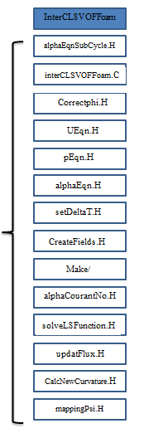
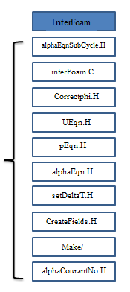
مقایسه حلگر interFoam و InterCLSVOFFoam

Slide 11
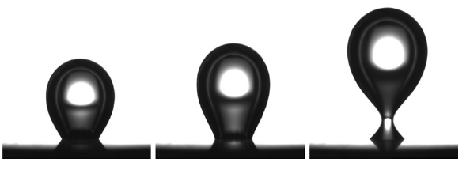
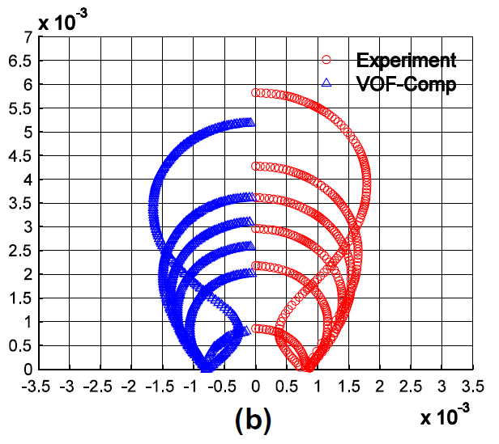
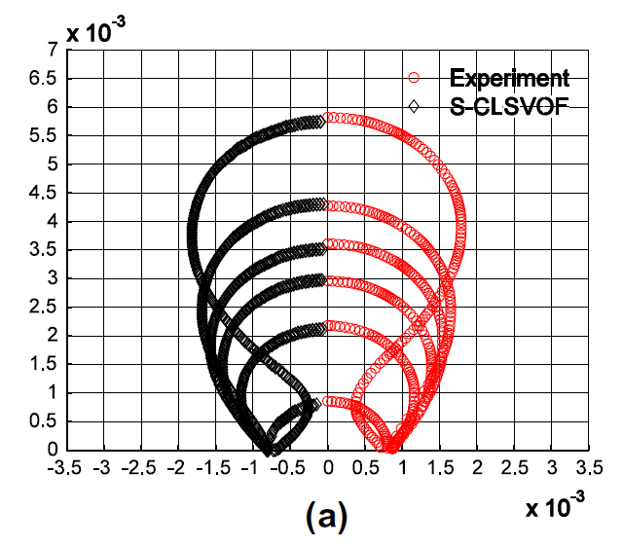
توانمندی های حلگر InterCLSVOFFoam
شبیه سازی جریان های دوفازی با دقت بسیار بالاتر نسبت به حلگر interFoam و روش حجم سیال

Slide 12
آنچه در این مستندخواهید آموخت
نحوه گسسته سازی معادلات ناویر استوکس
نحوه پیاده سازی روش ترکیبی حجم سیال و سطوح هم تراز
نحوه اعمال شرایط مرزی در کد متن باز اپن فوم
نحوه شبکه بندی مسئله در کد متن باز اپن فوم

Slide 13
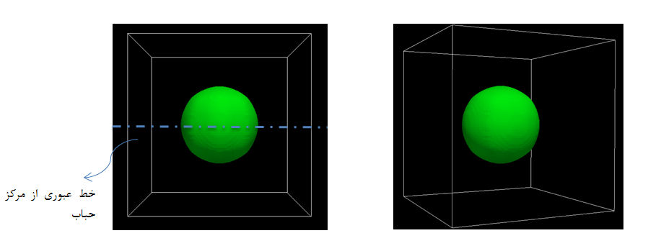
اعتبار سنجی حلگر InterCLSVOFFoam
آزمون ایستا
افزایش فشار در داخل حباب به دلیل تنش سطحی
رابطه یانگ لاپلاس :

Slide 14
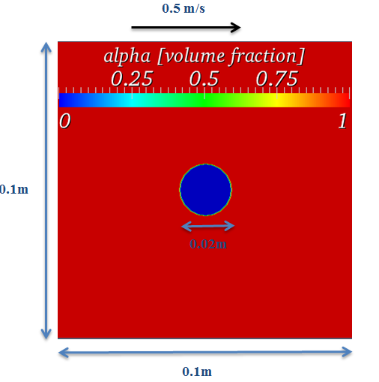
اعتبار سنجی حلگر InterCLSVOFFoam
حرکت حباب در حفره
S-CLSVOF
VOF

Slide 15
الزامات
1- آشنایی اولیه با مفاهیم CFD
2- آشنایی با زبان C++
3-آشنایی اولیه با سیستم عامل لینوکس
3- آشنایی با مفاهیم جریان های دوفازی
5- این حلگر بر روی نسخه 2.1.1 اپن فوم پیاده سازی شده است.

